Slide 1
2. 소프트웨어 개발

Slide 2
Note
출처
수제비 2021 정보처리기사

Slide 3
2. 소프트웨어 개발
데이터 입출력 구현
논리 데이터 저장소 확인
물리 데이터 저장소 설계
데이터 조작 프로시저 작성
데이터 조작 프로시저 최적화
통합 구현
모듈 구현
통합 구현 관리
제품 SW 패키징
애플리케이션 패키징
제품 SW 매뉴얼 작성
제품 SW 버전 관리
App 테스트 관리
App 테스트 케이스 설계
App 통합 테스트
App 성능 개선
인터페이스 구현
인터페이스 설계 확인
인터페이스 기능 구현
인터페이스 구현 검증

Slide 4
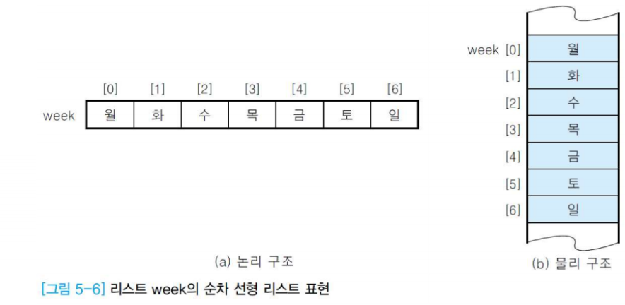
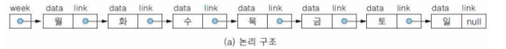
자료 구조
자료구조
정의: 컴퓨터 자료를 저장하는 논리적 구조
분류
선형
리스트 (List)
선형 리스트 (Linear List)
연결 리스트 (Linked List)
스택 (Stack)
큐 (Queue)
데크 (Deque)
비선형
트리 (Tree)
그래프 (Graph)
리스트
선형 리스트
배열과 같이 연속되는 형태로 저장
자료의 삽입, 삭제 시 기존 자료의 이동이 필요
연결 리스트
노드의 포인터 부분으로 연결 시킨 리스트
노드의 삽입, 삭제가 편리

Slide 5
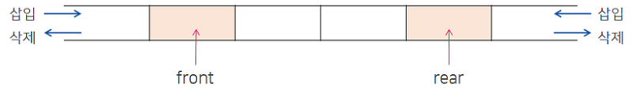
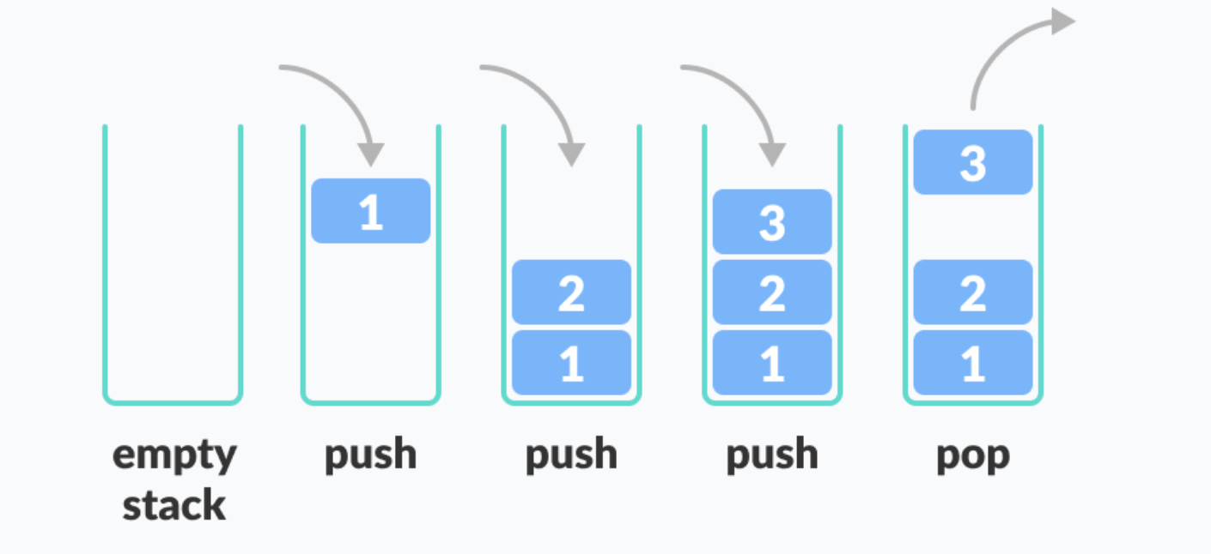
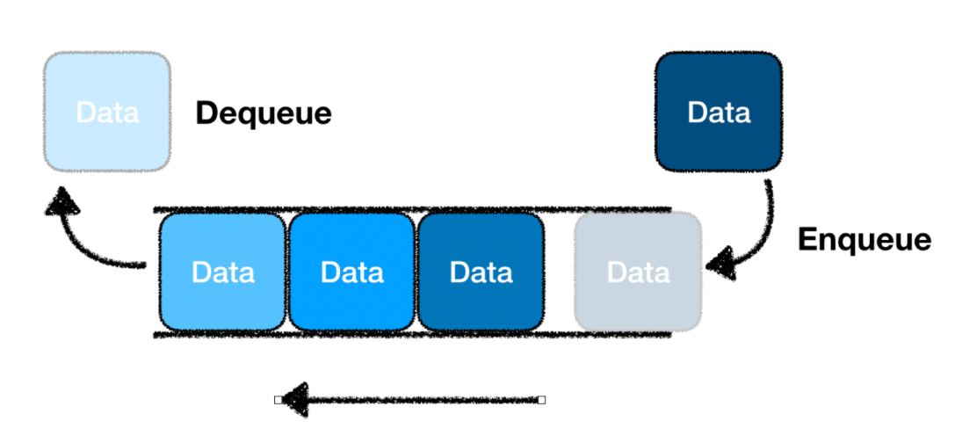
Stack
한 방향으로 자료를 넣고 꺼낼 수 있는 LIFO 구조
LIFO (Last In First Out)
Queue
한쪽은 삽입, 반대쪽은 삭제가 이루어지는 FIFO 구조
FIFO (First In First Out)
Deque
양쪽에서 삽입 삭제가 가능한 구조
← Stack Pointer
Front
Rear

Slide 6
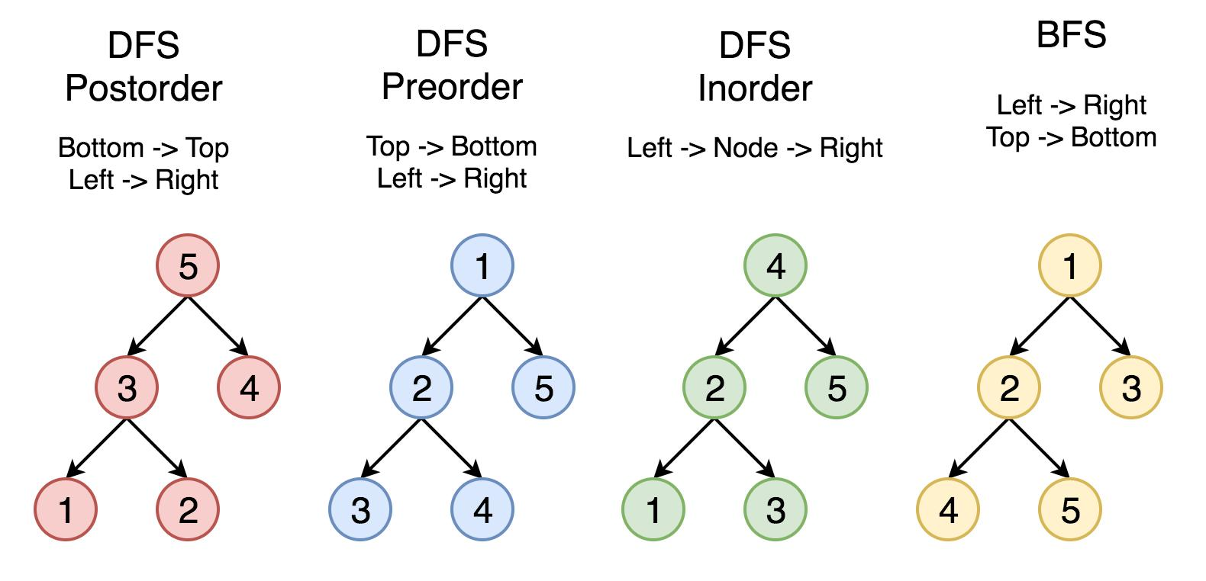
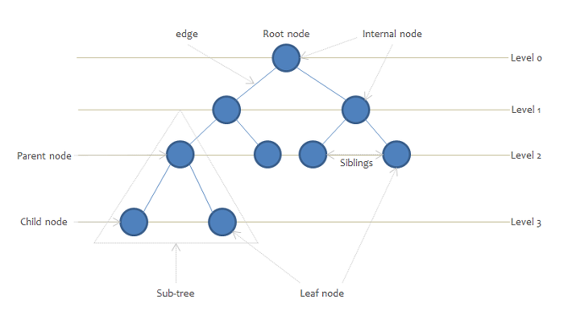
Tree
정의
데이터를 계층화 시킨 구조
노드와 링크로 구성됨
용어
Root Node: 부모가 없는 최상위 노드
Leaf Node: 자식이 없는 최하위 노드
Level: Root Node 기준으로 특정 노드까지 노드 수
Ancestor Node: 루트~특정 노드 간 모든 노드
Child Node: 특정 노드에 연결된 다음 레벨 노드
Parent Node: 특정 노드에 연결된 이전 레벨 노드
Sibling: 같은 부모를 가진 노드
Depth: 루트에서 특정 노드까지의 간선의 수
Degree: 특정 노드에 연결된 자식의 수
순회 방법 (Middle의 위치에 따라)
후위 순회 (Post Order Traversal)
Left → Right → Middle
전위 순회 (Pre Order Traversal)
Middle → Left → Right
중위 순회 (In Order Traversal)
Left → Middle → Right

Slide 7
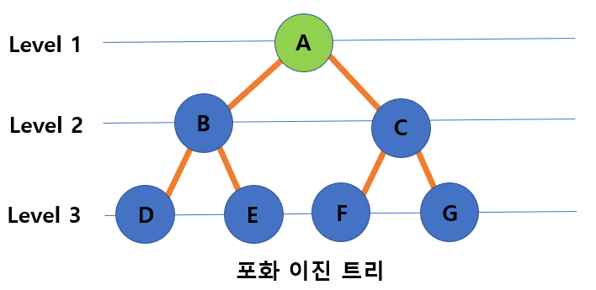
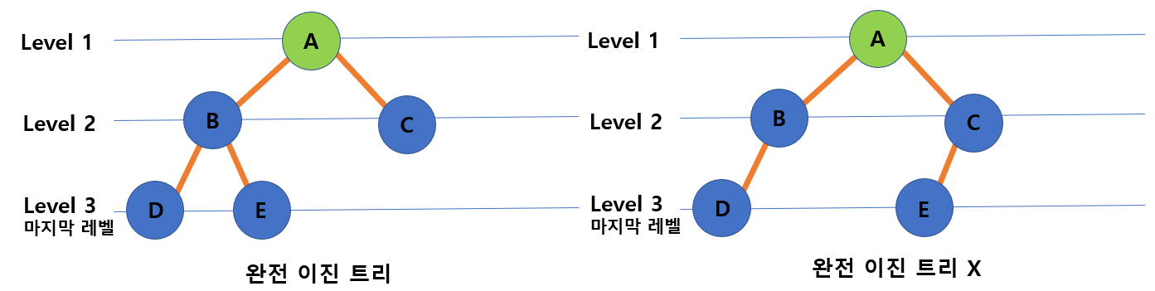
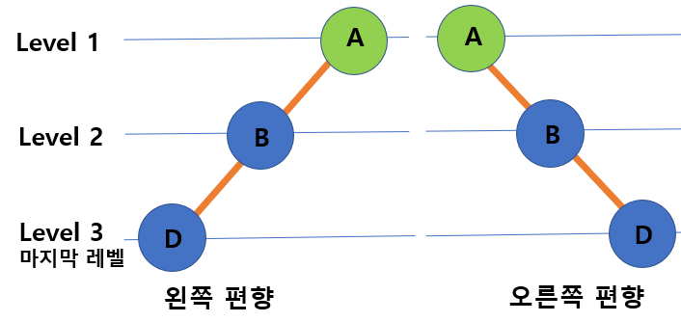
이진 트리
정의
자식이 2 이하인 트리
유형
포화 이진 트리
모든 레벨에서 노드가 꽉 채워진 트리
완전 이진 트리
마지막 레벨을 제외하고 노드가 채워진 트리
편향 이진 트리
왼쪽, 오른쪽 한곳만 노드가 존재하는 트리

Slide 8
그래프
정의
노드와 간선을 모아 놓은 구조
트리와 달리 사이클이 있다
유형
방향 그래프
무 방향 그래프
용어
Path: 임의 정점에서 다른 정점으로 가는 경로
Path Length: Path 상 간선의 수
Simple Path: 한 Path 상 모든 간선이 다른 경우 Path
Cycle: 동일 정점에서 시작과 끝이 이어지는 경로

Slide 9
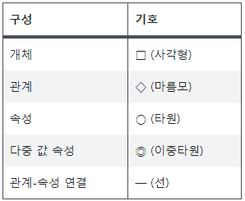
논리 데이터 저장소
논리 데이터 저장소
업무를 모델링 표기로 형상화한 데이터 저장소
용어
개체 (Entity): 관리할 대상이 되는 실체
속성 (Attribute): 관리할 정보의 구체적 항목
관계 (Relationship): 개체 간의 대응 관계
기호

Slide 10
물리 데이터 저장소
물리 데이터 저장소
정의: 논리 데이터 모델을 실제로 저장하는 저장소
논리 데이터 모델 → 물리 데이터 모델 변환 프로세스
1. 단위 개체를 테이블로 변환
2. 속성을 컬럼으로 변환
3. UID를 Primary Key로 변환
4. 관계를 Foreign Key로 변환
5. 컬럼 메타데이터 정의
6. 정규화
파티셔닝
정의: 데이터를 분산시키는 방법
종류
Range Partitioning: 특정 값의 범위에 따라 분할
0, 1, 2 / 3, 4, 5 …
Hash Partitioning: 해시 값의 범위에 따라 분할
List Partitioning: 특정 값에 따라 분할
A | B
Composite Partitioning: 위 방법들을 복합 사용

Slide 11
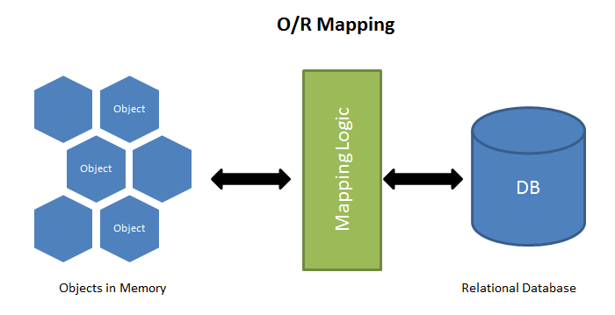
ORM Framework
ORM Framework
정의: DB와 객체 지향 코드 간 데이터 변환 매퍼
기술
SQL Mapping: iBatis, MyBatis
OR Mapping: Hibernate
매핑
객체-테이블
속성-컬럼
오퍼레이션-프로시저

Slide 12
Transaction Interface
Transaction Interface
정의: DB의 Transaction Interface
특징: ACID
원자성 (Atomicity)
일관성 (Consistency)
격리성 (Isolation)
영속성 (Durability)
사례
JDBC, ODBC

Slide 13
프로시저
프로시저
정의: 일련의 쿼리를 하나처럼 실행하기위한 쿼리 집합
PL/SQL
정의
절차형 데이터 조작 프로시저
구성
선언부: 실행부에서 참조할 모든 변수 상수 등
실행부: 데이터를 처리할 SQL문 기술
예외부: 에러 처리 기술
저장형 객체 활용
저장된 프로시저
저장된 함수
저장된 패키지
트리거
프로그램 디버깅
정의: 프로시저가 제대로 작동하는지 확인하는 과정
도구: SQL Plus
단위 테스트 도구
정의: 프로시저의 적합성을 확인하는 도구

Slide 14
쿼리의 성능 측정
쿼리의 성능 측정
정의: SQL 실행 계획을 통해 성능을 측정하고 최적화
방법
EXPLAIN PLAN 사용
소스코드 인스펙션
정의: DB 성능 개선 활동

Slide 15
단위 모듈 구현
단위 모듈 구현
정의: SW 개발 시 기능을 모듈별로 나눠 성능 향상
구현 원리
정보 은닉 (Information Hiding) (참고)
객체의 구체적 정보를 은폐
구체적 타입 은폐 (다형성)
속성과 메소드 은폐 (캡슐화)
구현 은닉 (인터페이스 Realization)
분할과 정복 (Divide & Conquer)
복잡한 문제를 나누어 해결
데이터 추상화 (Data Abstraction)
자료 접근 함수에 표현 방법을 은폐
모듈 독립성 (Module Independency)
낮은 결합도와 높은 응집도
재사용 기법
정의: 이미 개발된 SW의 일부를 재사용하는 방법
종류
재공학: 기존 SW를 재활용
역공학: 기존 SW를 분석한 산출물을 사용해 개발
Reverse Engineering
재개발: 기존 SW를 참고해 완전 재개발

Slide 16
단위 모듈 테스트
단위 모듈 테스트
정의: 각 모듈이 예상대로 작동하는지 확인
종류
블랙박스 테스트
요구사항의 내용을 만족하는지 확인
화이트박스 테스트
내부 코드를 보며 테스트 케이스를 만들어 확인
메서드 기반 테스트
메서드에 여러 값을 호출하며 테스트 진행
화면 기반 테스트
화면단위로 모듈 개발 후, 화면을 통해 진행

Slide 17
IDE 도구
IDE (Integrated Development Environment)
정의: SW 개발과 관련된 모든 작업을 돕는 환경
기능
개발 환경 지원
컴파일
디버깅
외부 연계
DB 연동

Slide 18
협업 도구
협업 도구
정의: 개발관련 소통을 돕는 도구
분류
문서, 소스, 아이디어, 디자인 공유
프로젝트, 일정 관리

Slide 19
형상관리 도구
형상관리 도구
정의: SW 생명주기동안 발생하는 변경을 관리하는 도구
기능
Check In: 소스를 저장소로 업로드
Check Out: 소스를 다운로드
Commit: 업로드한 소스를 최신 버전으로 확정
사례
중앙 집중형: 중앙 서버에 코드 업로드
CVS (Concurrent Versions System)
SVN (Subversion)
분산형: 각 컴퓨터가 저장소를 가짐, 중앙도 가능
Git

Slide 20
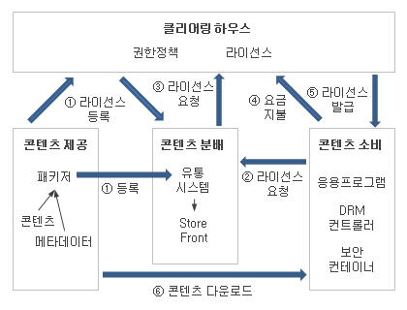
애플리케이션 패키징
애플리케이션 패키징
정의
SW 제품을 배포, 설치 할 수 있는 형태로 제작
고객이 설치, 사용에 참고할 매뉴얼 작성
아래 기타 도구 사용
애플리케이션 배포 도구
정의: 제품 배포에 사용하는 도구.
기능: 암호화, 인증 등
애플리케이션 모니터링 도구
정의: 사용자가 설치하여 사용중인 제품의 현황 모니터링
기능: 변경 관리, 성능 관리, 분석
DRM (Digital Rights Management)
정의: 사용자가 허가된 범위의 콘텐츠만 이용하게 하는
라이선스 돈 주고 사면 다운로드 가능 등

Slide 21
국제 표준 제품 품질 특성
국제 표준 제품 품질 특성
정의: 품질을 평가하는 기준 항목
ISO/IEC 9126
기능성: 여러 환경에서 기능을 잘 하는지
신뢰성: 기능에 에러가 얼마나 있는지
사용성: 기능 사용이 편리한지
효율성: 기능이 효율적인지
유지보수성: 기능 변경이 쉬운지
이식성: 다른 환경으로 옮기기가 쉬운지
ISO/IEC 14598
반복성: 같은 환경에서 테스트 시 같은 결과가 나와야 함
재현성: 다른 사용자가 반복성 테스트시 같은 결과
공정성: 평가가 어떤 결과에 편향되지 말아야
객관성: 평가는 객관적으로
기타
내용이 너무 많고, 외우기에는 무리
각 특성이 무엇인지 간단하게 알고 넘어가자

Slide 22
SW 공학
SW 위기
정의
SW가 사용자의 요구사항 충족시키지 못함
SW 개발 속도가 HW 개발 속도보다 느려서 발생
SW 공학
정의: SW 위기를 극복하기위한 학문
관련 법칙
브룩스의 법칙 (Brook’s Law)
지체되는 프로젝트에 인력 추가 투자는 더 지체되게 할 뿐
파레토 법칙 (Pareto Principle)
결과의 80%가 20%의 원인에 의해 일어난다
결함이 어딘 가에 집중되어 있다
롱테일 법칙 (Long Tail)
사소해 보이는 80%가 20%의 핵심보다 뛰어난 가치를 창출한다

Slide 23
SW 버전 관리 도구
SW 버전 관리 도구
정의: SW의 개발 변경 등을 관리하는 도구
유형
공유 폴더 방식: RCS, SCCS
개발 완료 파일을 약속된 위치의 공유 폴더에
클라이언트/서버 방식: CVS, SVN
중앙에 관리 시스템을 동작 시킴
분산 저장소 방식: Git, Bitkeeper
로컬 저장소와 원격 저장소로 분리
Commit 후 Push
사용
버전 관리, 백업 및 복구
동시 공동 작업
여러 버전 솔루션 작업

Slide 24
빌드 자동화 도구
빌드
정의: SW를 생성, 테스트, 배포 과정의 행위 집합
빌드 자동화 도구
정의: 빌드를 자동화 시켜주는 도구
Process
1. 컴파일: 소스 코드를 바이너리 파일로 컴파일
2. 패키징: 바이너리 파일을 배포 형태로 패키징
3. 단위 테스트: 각 모듈 테스트
4. 정적 분석: 실제 실행 없이 테스트
5. 리포팅: 분석 결과 리포팅
6. 배포: 패키징 한 파일 서버에 배포
7. 최종 빌드
사례
Jenkins
Gradle

Slide 25
테스트 케이스
테스트 케이스
정의
제품이 요구사항을 충족하는지 확인하기 위한
입력 값, 환경에 따라 예측되는 결과 등의 집합
테스트 오라클
정의: 테스트 통과 여부 판단하는 방법
종류
참 오라클
모든 입력에 대한 기대 결과를 생성
모든 오류를 검출할 수 있다
샘플링 오라클
일부 입력에 대한 기대 결과를 생성
휴리스틱 오라클
샘플링 오라클에 + 나머지 값은 추정해 처리
일관성 검사 오라클
변경이 있을 때, 변경 전 후 결과가 동일한지

Slide 26
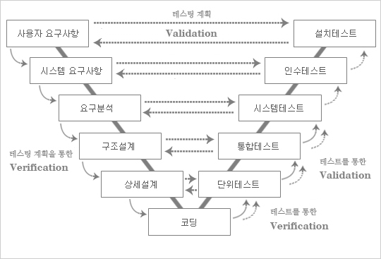
테스트 레벨
테스트 레벨
정의: 테스트 그룹
종류
단위 테스트
모듈, 서브 루틴 등의 컴포넌트 테스트
통합 테스트
컴포넌트간 인터페이스 테스트
단위 테스트를 통과한 컴포넌트 대상
시스템 테스트
전체 시스템 테스트
인수 테스트
계약상 요구사항이 만족되었는지 테스트

Slide 27
테스트 시나리오
테스트 시나리오
정의: 테스트가 필요한 상황을 작성한 문서
빠짐없이 테스트 하기 위함

Slide 28
테스트 지식 체계
SW 테스트 종류
프로그램 실행 여부
정적 테스트: 실행 없이 논리성을 검증
동적 테스트: 실행하여 결함 도출
테스트 기법
화이트 박스 테스트: 코드를 직접 보며 검사
블랙 박스 테스트: 입출력만 보며 검사
테스트 관점
검증: 올바른 제품을 생산하고 있는지 과정을 테스트
확인: 올바른 제품을 만들었는지 결과를 테스트
테스트 목적
회복: 고의로 실패 후 정상적 복귀를 테스트
안전: 보안 결함 테스트
성능: 성능 테스트
구조: 코드의 복잡도 등을 테스트
회귀: 수정 후 새로운 오류가 생겼는지 테스트
병행: 수정 전후 시스템이 같은 결과를 내는지 확인
종류
명세 기반: 요구사항 명세서를 기반으로 테스트
구조 기반: SW 흐름에 따라 테스트
경험 기반: 유사 SW의 테스트 경험을 토대로 테스트
SW 테스트의 원리
테스팅을 결함이 존재함을 밝히는 것
완벽한 테스팅은 불가능
개발 초기에 테스팅 시작
결함 집중: 20%에서 80%의 오류가 나옴
살충제 패러독스: 동일한 테케를 쓰면 새 오류를 못 찾음
테스팅은 정황에 의존적: SW 성격에 맞게 테스트
오류-부재의 궤변
요구사항을 충족시키지 못하면 결함이 없어도 구림

Slide 29
결함 관리 도구
결함
정의: SW가 설계한 것과 다르게 동작하는 것
종류
에러: 결함의 원인이 되는 사람의 실수
결함: 에러로 인해 잘못 만들어진 SW
실패: 결함의 실행
결함 관리 도구
정의: 발견한 결함의 재발 방지를 위한 도구
기능: 결함 추적, 관리
관리 프로세스
1. 에러 발견
2. 에러 등록
3. 에러 분석: 단순 에러인지 결함인지 분석
4. 결함 확정
5. 결함 할당: 결함 해결 담당자 지정
6. 결함 조치
7. 결함 조치 검토 및 승인: 조치가 확인되면 통과
결함 추이 분석
정의: 발생한 결함들을 분석하여 어디서 또 나올지 추정
테스트 커버리지
정의: 테케로 수행되는 SW의 테스트 범위
유형
기능 기반 커버리지: 기능이 얼마나 테스트 됐는가
라인 커버리지: 몇 라인이 테스트 됐는가
코드 커버리지: 코드가 얼마나 테스트 됐는가
구문 커버리지
결정 커버리지
조건 커버리지
조건/결정 커버리지
변경 조건/결정 커버리지
다중 조건 커버리지

Slide 30
테스트 자동화 도구
테스트 자동화 도구
정의: 반복적인 테스트 작업을 자동으로 해주는 도구
유형
정적 분석 도구
App을 실행하지 않고 분석
코딩 표준, 복잡도 등을 분석
테스트 실행 도구
테스트를 위해 작성된 Script를 실행
성능 테스트 도구
테스트 통제 도구
테스트 장치
테스트를 지원하는 코드와 데이터
테스트 단계별 테스트 자동화 도구

Slide 31
통합 테스트
통합 테스트
정의: 단위 테스트가 완료된 모듈 간 인터페이스 테스트
분류
하향식 통합: 하위 모듈을 대신해 Stub 개발
상향식 통합: 상위 모듈을 대신해 Driver 개발
빅뱅: 모든 모듈을 동시에 통합 후 테스트

Slide 32
알고리즘
알고리즘
정의: 문제를 해결하는 방법
특성
입력: 입력이 있음
출력: 출력이 있음
명확성: 모호성이 없음
유한성: 끝남
유효성: 실행 가능함
기법
Divide & Conquer
문제를 나누고 풀면서 병합
Dynamic Programming
과거에 구한 해를 재사용
Greedy
그때 그때 최선의 선택을 반복
Backtracking
계산 중에 답이 나올 것 같지 않으면 돌아 감
Hashing Function
정의: 임의의 데이터를 고정 길이 데이터로 매핑하는 함수
Sort (참고)
Bubble Sort
Insert Sort
Selection Sort
소스 코드 품질 분석
정의: 코드 스타일, 복잡도, 메모리 누수 등의 발견 활동
소스 코드 복잡도 분석
맥케이브 회전 복잡도
SW의 흐름을 그래프로 표현하고 복잡도를 표현

Slide 33
코드 최적화
코드 최적화
정의: 유지보수가 쉬운 코드를 작성
Bad Code
유형
오염: 일 안 하는 컴포넌트가 있음
문서 부족: 코드 문서가 없음
의미 없는 이름
높은 결합도
아키텍처 침식
외계인 코드: 오래되고, 참고 문서 없는 복잡한 코드
스파게티 코드: 복잡하게 얽힌 코드
알 수 없는 변수 명
로직 중복
Clean Code
원칙
가독성
단순성
의존성 최소
중복성 제거
추상화
유형
의미 있는 이름
간결하고 명확한 주석
보기 좋은 배치
작은 함수
읽기 쉬운 제어 흐름
오류 처리
클래스 분할 배치
느슨한 결함
코딩 형식 기법 사용

Slide 34
인터페이스 설계 확인
데이터 표준 확인
정의: 연계할 시스템 간 데이터 형식의 표준 확인
방법
보낼 때 받는 쪽이 사용하는 형태로 가공하여 전달
같은 형태를 사용하는 경우 그냥 전달

Slide 35
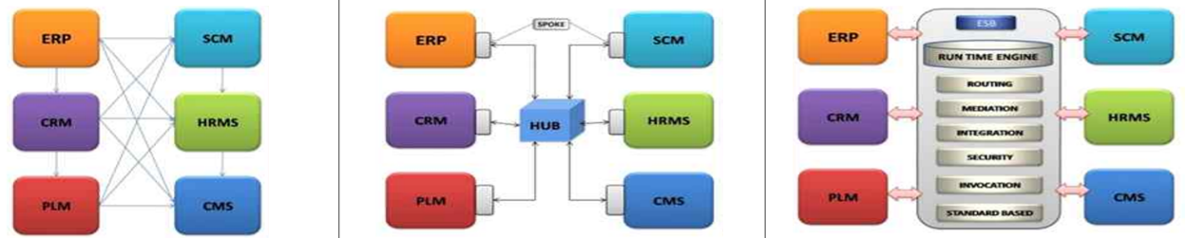
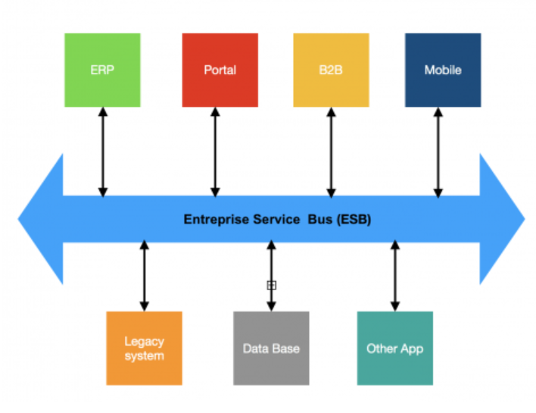
인터페이스 기술 표준 확인
정의: 내-외부 모듈을 연계하는 방법
EAI (Enterprise Application Integration)
정의: 기업 내 운영되는 시스템 간 연계 솔루션
유형
Point To Point
중간에 미들웨어를 두지 않고 각각을 직접 연결
Hub & Spoke
중앙에 Hub를 두고 Spoke들은 Hub를 통해 소통
Message Bus
중앙에 메시지 버스를 두어 연결
Hybrid
위 방식들을 혼합해 사용
ESP (Enterprise Service Bus)
정의: 기업 내 운영되는 시스템 간 연계 솔루션
서비스 중심의 통합
중앙에 Bus를 두고 낮은 결합으로 통합

Slide 36
인터페이스 보안
인터페이스 보안
취약점
데이터 통신 시 데이터 탈취 및 변조 가능
스니핑: 직접 공격하지 않고 데이터만 보는 공격
데이터 베이스 암호화 방식
API: API를 통해 암호화
Plug-In: DBMS에 Plugin을 깔아 암호화
Hybrid: 위 혼합 사용
데이터 전송 보안 방식
IP Sec (IP Security)
IP 계층에서 처리하는 보안
S-HTTP (Secure HTTP)
서버-클라이언트간 모든 메시지를 암호화
SSL (Secure Socket Layer)
응용 계층 보안
TLS (Transport Layer Secure)
전송 계층 보안

Slide 37
설계 산출물
인터페이스 검증 도구
xUnit
STAF
FitNesse
NTAF
Selenium
Watir
인터페이스 감시 도구
SCOUTER
Jennifer

